Slide 1

YOUNGMIND

Slide 2

CHI SIAMO ?
Intenti nel diffondere la nostra conoscenza e passione del mondo dell’informatica
Adam
Andrea
Siamo 4 ragazzi del Bus Pascal
Filippo
Alle

Slide 3


IL NOSTRO OBIETTIVO
Introdurre, gia’ dalla giovane eta’, l’importanza delle nuove tecnologie di sviluppo web:
-HTML5
-CSS3

Slide 4

STRUTTURA LEZIONI
Le nostre lezioni sono semplici e intuitive pensate appositamente per bambini dai 12 ai 13 anni per introdurli al mondo dello sviluppo web

Slide 5
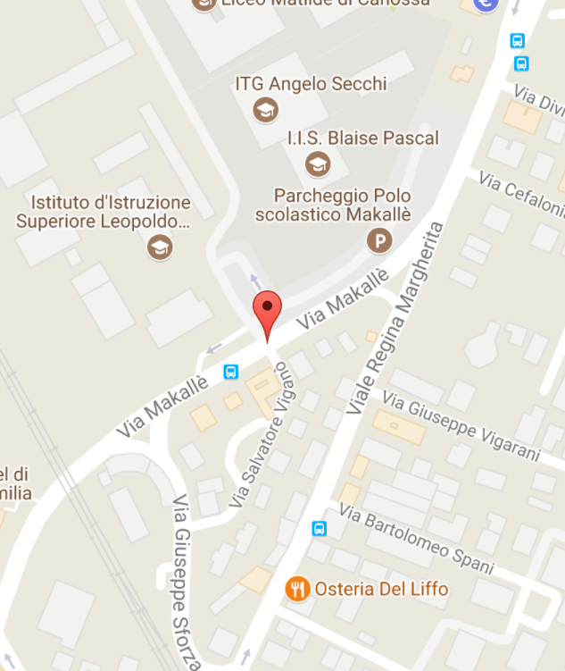
ORARIO & LUOGO
Ogni lezione sarà basata largamente sull’utilizzo pratico di HTML-CSS.
Ogni lezione avrà una durata di 1:30 ore e avrà inizio alle 15:00.
La prima lezione avra’ luogo al Bus Pascal data 2 Febbraio 2018

Slide 6
LISTINO DEL CORSO
9,98€*
*Ad alunno, costo valido per tutto il corso. Fino a un massimo di 24 alunni.
Il costo e’ comprensivo di computer e di tutti i servizi richiesti per il corso.
TOTALE LEZIONI: 10

Slide 7
COSTI
- Merenda finale: 30€ circa
-Tutti gli altri costi (computer, aule) sono coperti dalla scuola Blaise Pascal
Guadagno:
((Prezzo * 24)-Costi) =52,38€ ciascuno
4

Slide 8
COME CONTATTARCI
Puoi contattarci tramite il nostro sito su cui potrete trovare il file contenenti gli argomenti di ogni lezione.
per registrarsi
http://adamtaoufiq-com.stackstaging.com/youngmind/contact.html
il sito
http://adamtaoufiq-com.stackstaging.com/youngmind/home.html

Slide 9
CREDITI
Presentazione & Analisi Filippo Fontanesi, Andrea Furghieri
Percorso formativo & Sito Alessandro Terzi, Adam Taoufiq
Grazie per l’attenzione

